Slide 1

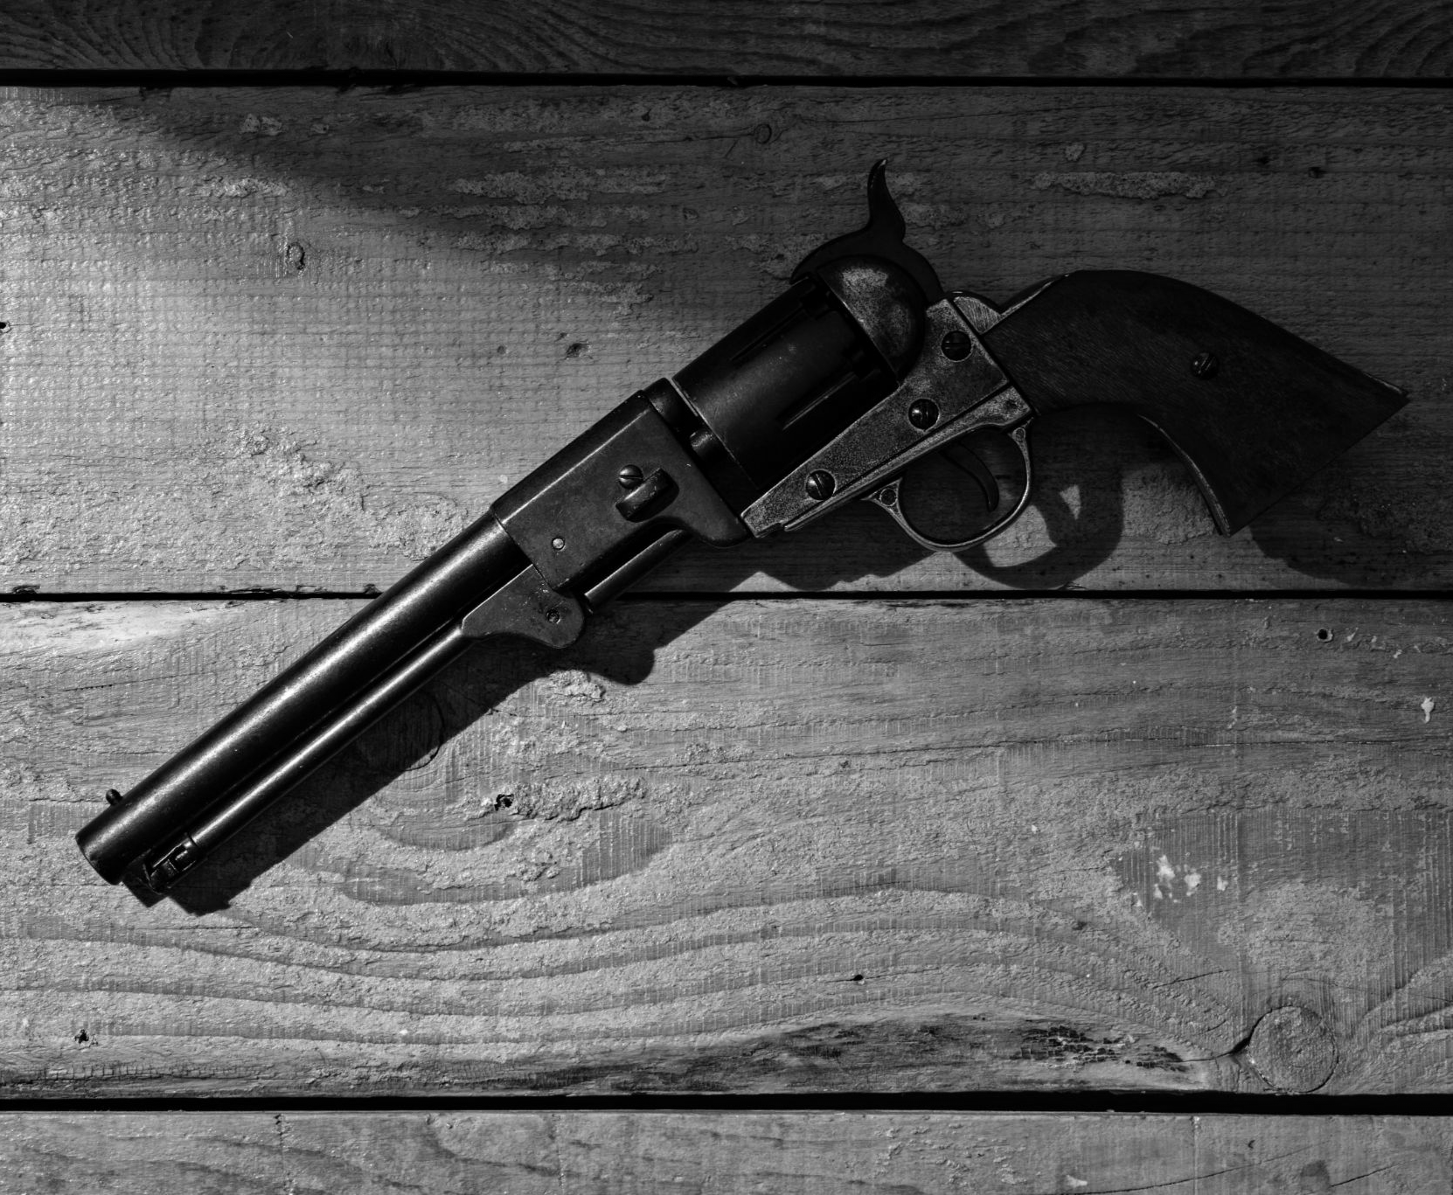


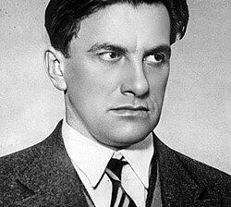

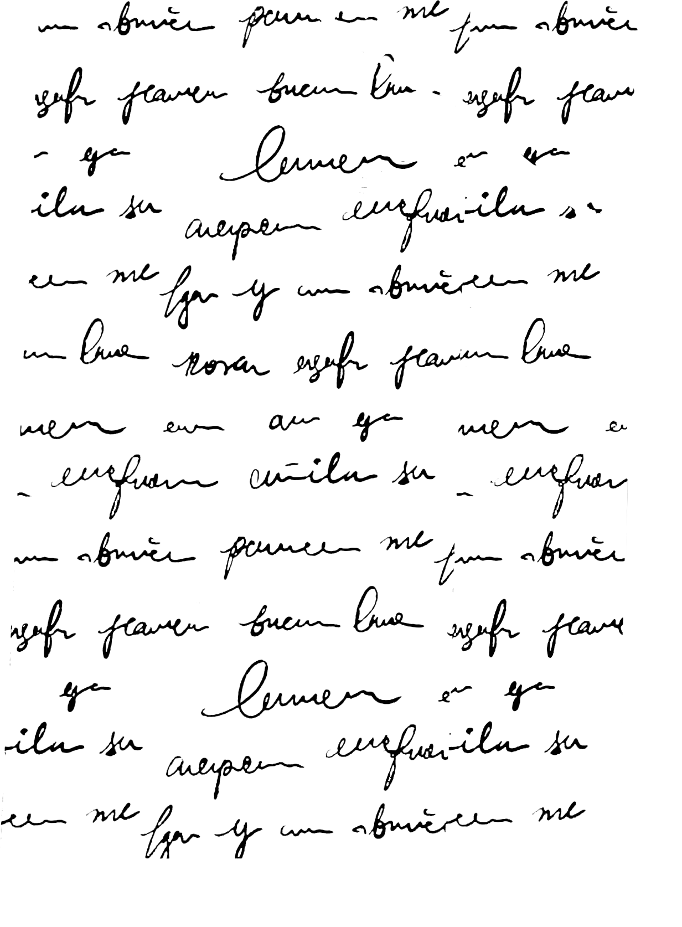
Любовная лодка разбилась о быт
Sophist
Любовь Владимира Владимировича Маяковского

Slide 2
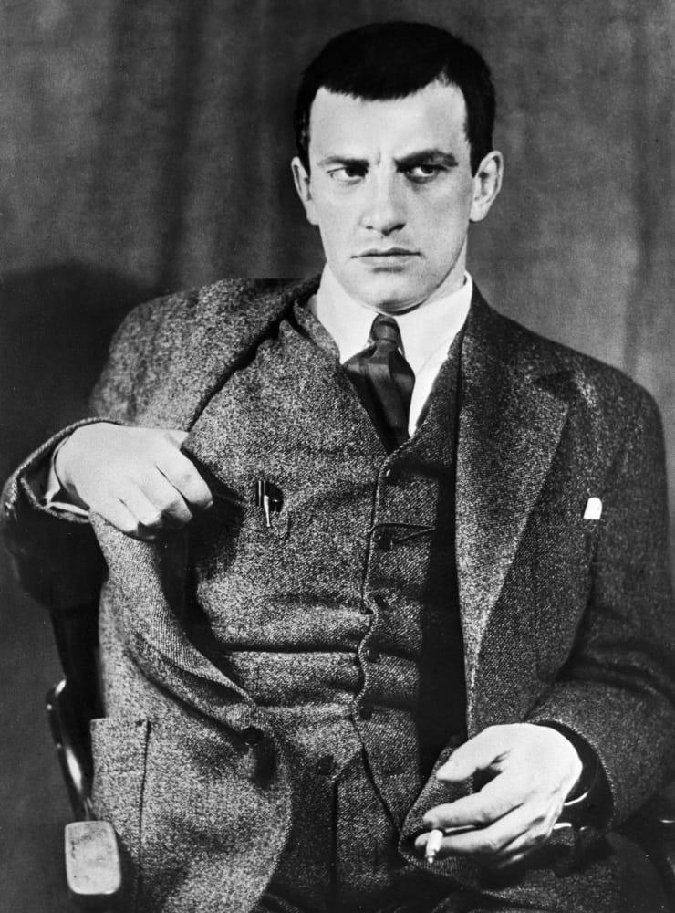
Кто он?
Любовь для него была единственным местом, где футуризм терпел крах. Можно было разрушить рифму, синтаксис, мораль - но нельзя было уничтожить ревность, одиночество, потребность быть единственным. И он это знал. Вначале.
“Трагичен. Безумен. Самоубийца по призванию.“
Корней Чуковский

Slide 3
Он воспринимался как мощный железный человек железного века и железной культуры. А на самом деле, на мой взгляд, он был где-то внутри очень неуверенным в себе человеком.
«Изо всех щенячьих сил бедный щен заголосил».
СКАЗКА О ПЕТЕ, ТОЛСТОМ РЕБЕНКЕ,
И О СИМЕ, КОТОРЫЙ ТОНКИЙ
Откуда вот это слово «щен»?

Slide 4

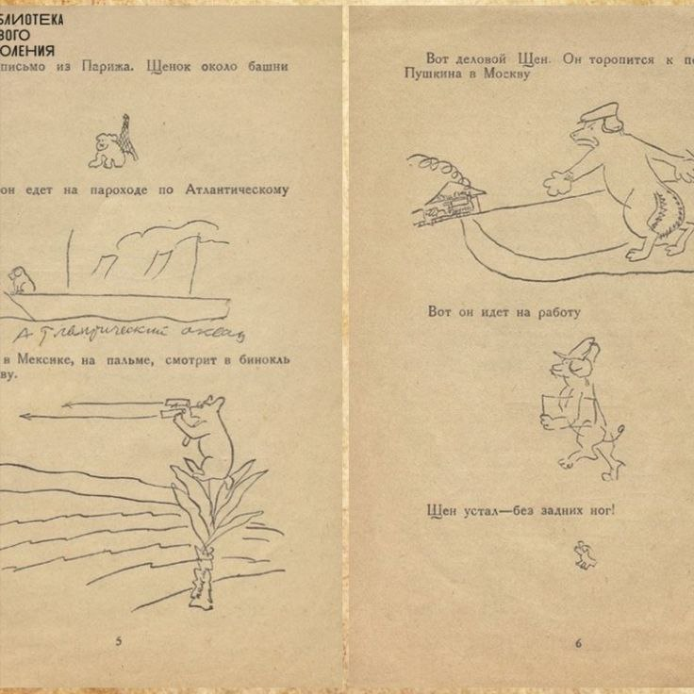
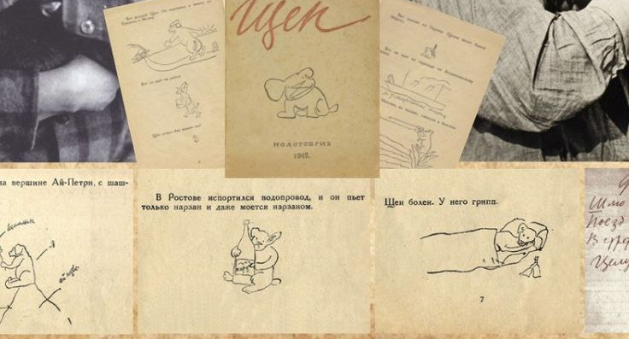

Slide 5
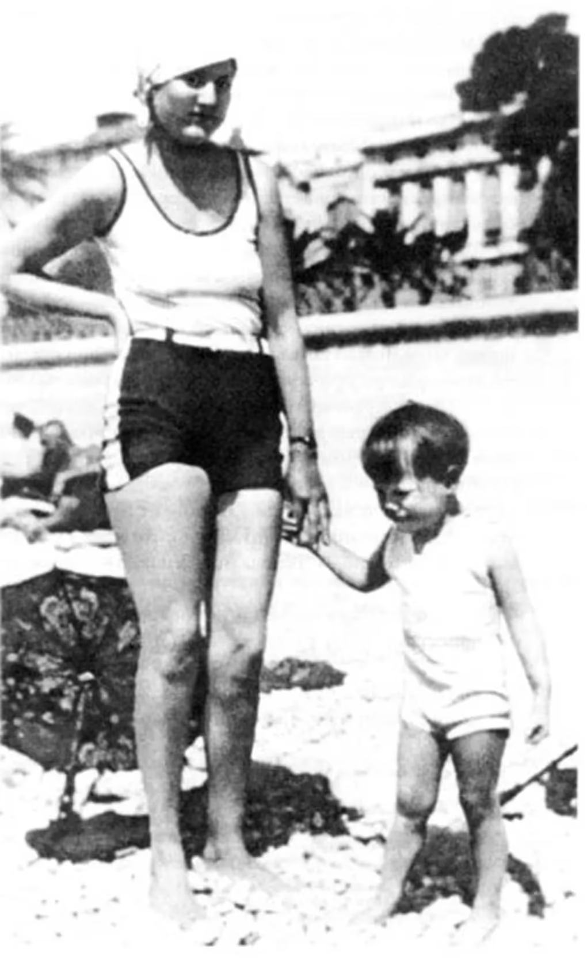
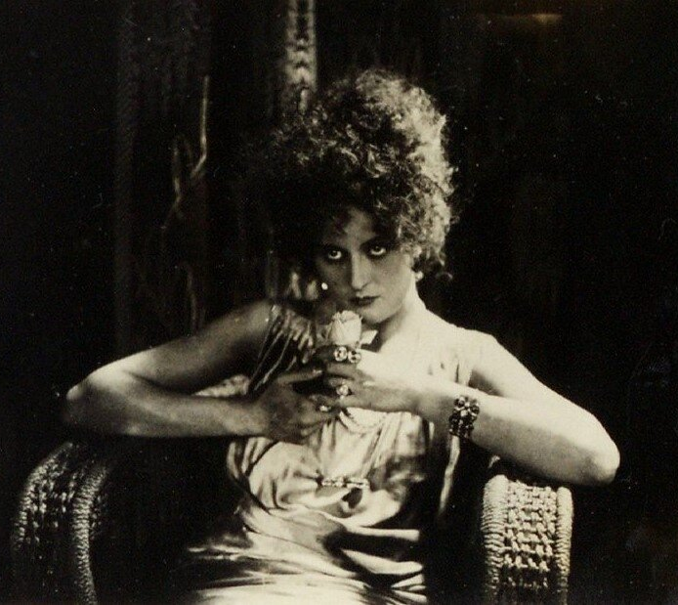
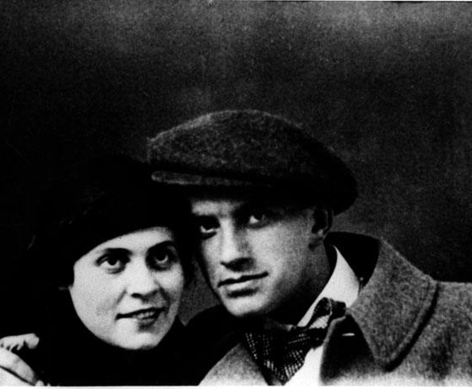
Женщины маяковского
FAME & CRIME

Slide 6
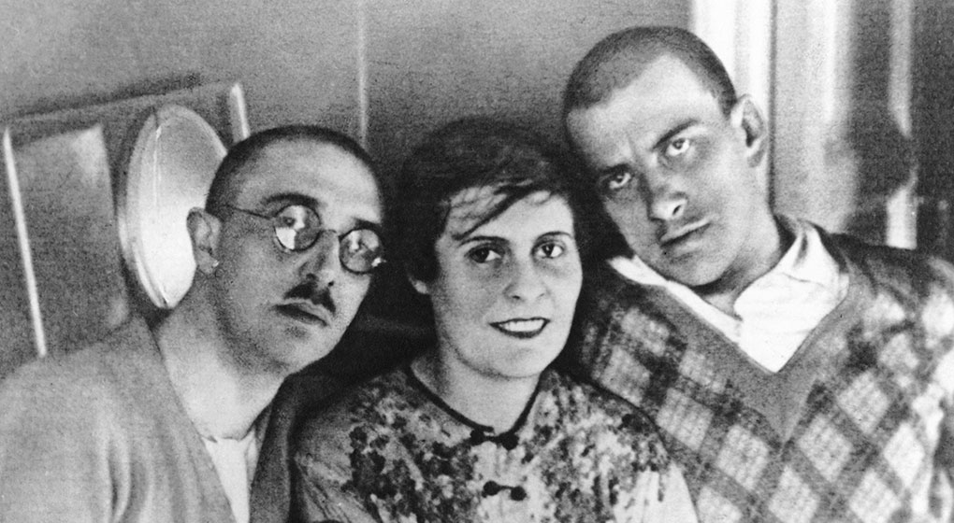
Лиля Брик и Владимир Маяковский

Slide 7
Брики и Маяковский

Slide 8
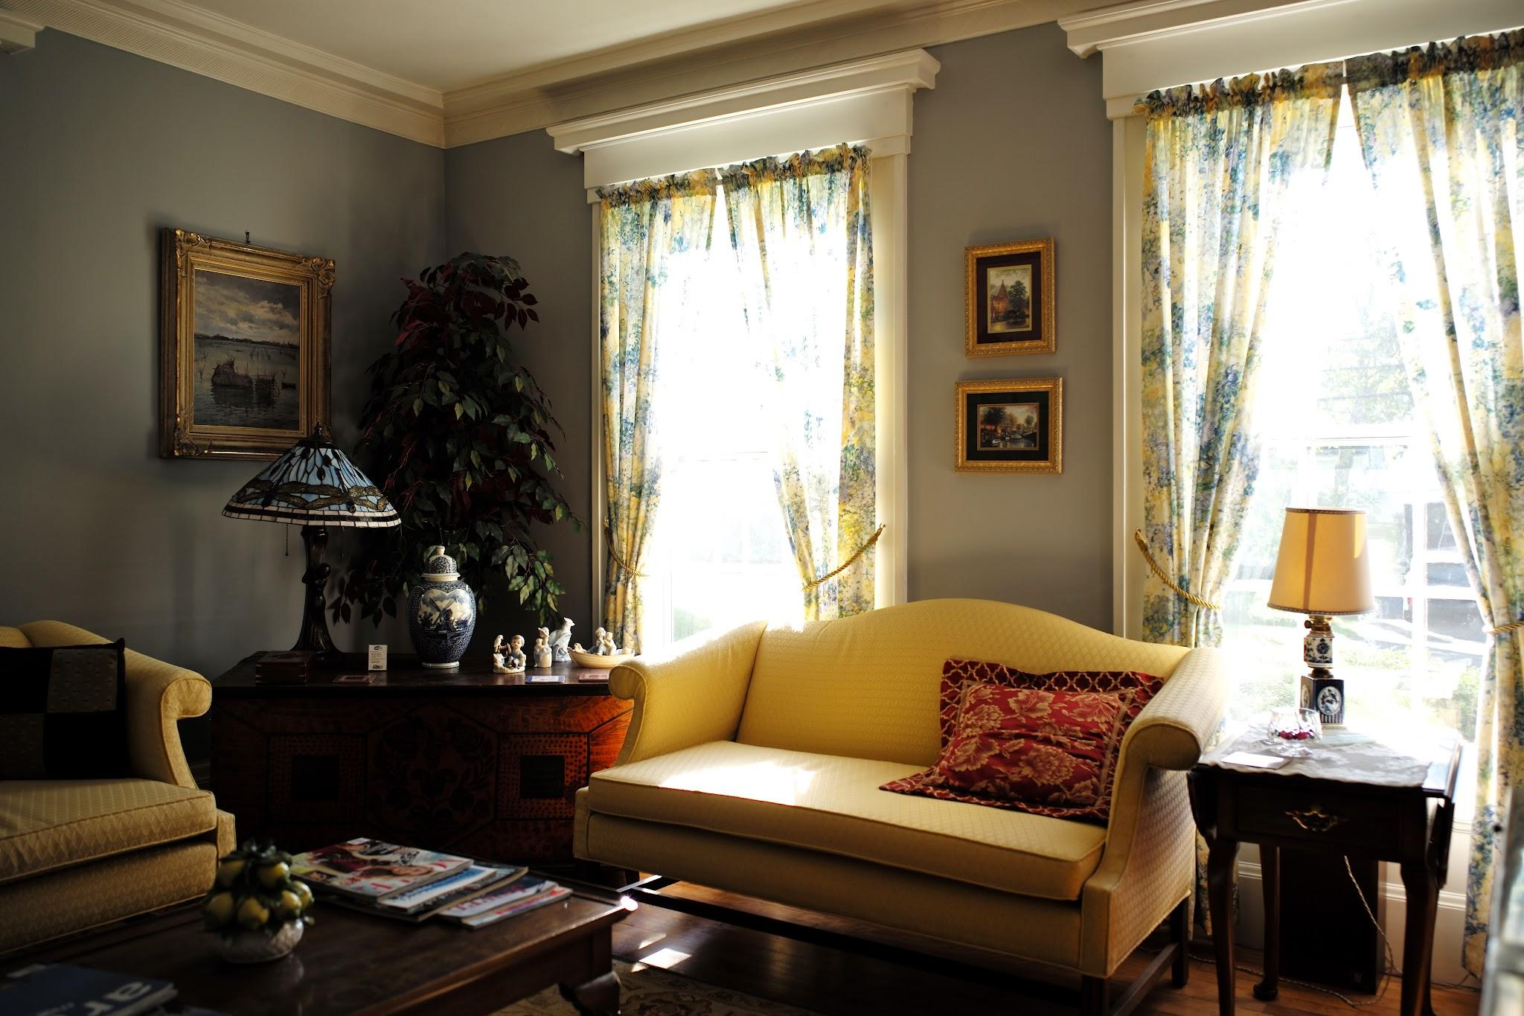
Просыпаюсь, Володя нетерпеливо расхаживал у двери в комнату Осипа дожидаясь, пока тот проснется, чтобы можно было утащить его на кухню, а там за долгим завтраком с бутербродами расспрашивать его об истории и теории
литературы, интересоваться его взглядами на происходящее в стране и в мире, время от времени приговаривая: "Дай поцелую тебя в лысинку" и читать ему только что написанные стихи.
Преданность и восхищение ни на минуту не ослабевало в течение долгих лет.

Slide 9
С поэтом Владимиром Маяковским Лили познакомилась в 1915 году (Лиля замужем уже 3 года).
Знакомство произошло благодаря сестре Лили, Эльзе, которая и пригласила Владимира в дом. Девушка была влюблена в поэта и даже мечтала стать его женой. Но все внимание гостя заняла Лили. Она была мила и кокетлива с 22-летним поэтом, несмотря на чувства своей сестры.
Владимир сразу же попал под чары Лили и больше не замечал никого вокруг. Уже в тот же вечер поэт читал ей свои стихотворения, стоя на коленях и целуя ее руку.

Slide 10
ТАК ПОЧЕМУ ЖЕ БРИК БЫЛ НЕ ПРОТИВ?
В тот же день Маяковский читает облако в штанах после чего получает комментарий
“Маяковский гениальный поэт, даже если больше никогда ничего не напишет”
Осип Брик
Безэмоциональный циник, БУКВАЛЬНО, оживает на глазах, пародирует поведение поэта и даже пишет стихотворение:

Slide 11
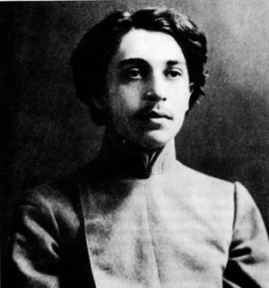
Я сам умру, когда захочется,
И в список добровольных жертв
Впишу фамилью, имя, отчество
И день, в который буду мертв.
Внесу долги во все магазины,
Куплю последний альманах
И буду ждать свой гроб заказанный,
читая «Облако в штанах»…

Slide 12
Лиля считала, что Володя, лишь “секундный” роман, который скрасит её будни несчастливой жены. Она работает “имиджмейкером”
А Володя впервые “проигрывает”. Впервые женщина не падает ему в ноги с первых секунд. Тогда он и пишет знаменитое “Лиличка!”

Slide 13
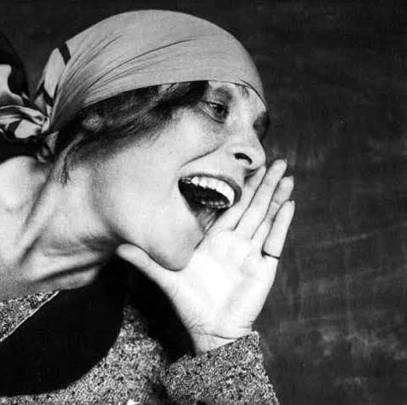
Дым табачный воздух выел.
Комната —
глава в крученыховском аде.
Вспомни —
за этим окном
впервые
руки твои, исступленный, гладил.
Сегодня сидишь вот,
сердце в железе.
День еще —
выгонишь,
может быть, изругав.
В мутной передней долго не влезет
сломанная дрожью рука в рукав.

Slide 14
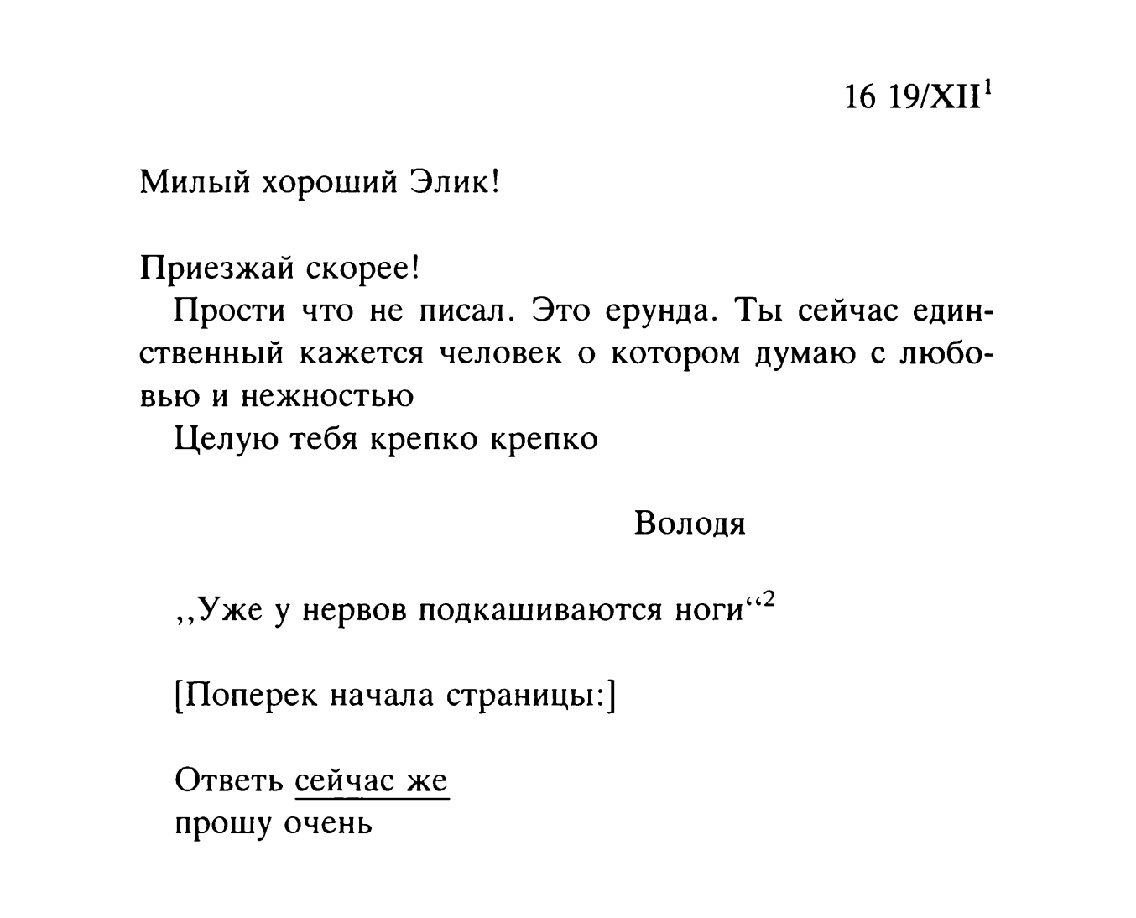

Slide 15
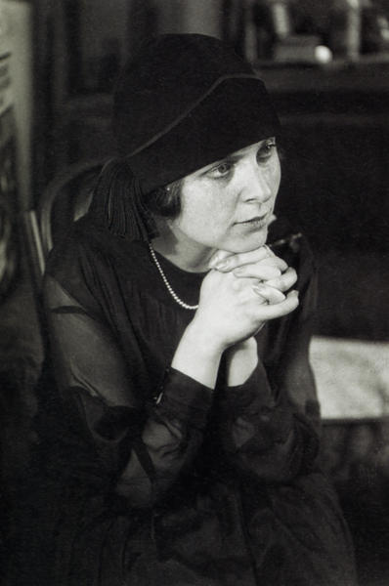
Что дальше?
Ещё год неопределённости.
Таскает за собой “Элика”, пишет письма, просит в срочном порядке приехать.
После визита в поезде обратно, писала ему письма, на что он отвечал, что обязательно скоро будет в Москве
Она ждала его приезда, ждала, ждала
И конечно же не дождалась

Slide 16
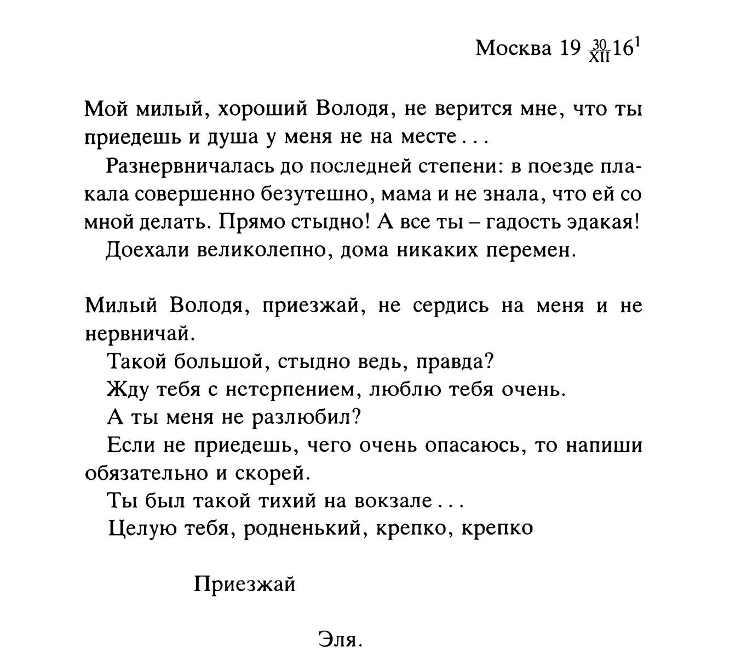

Slide 17
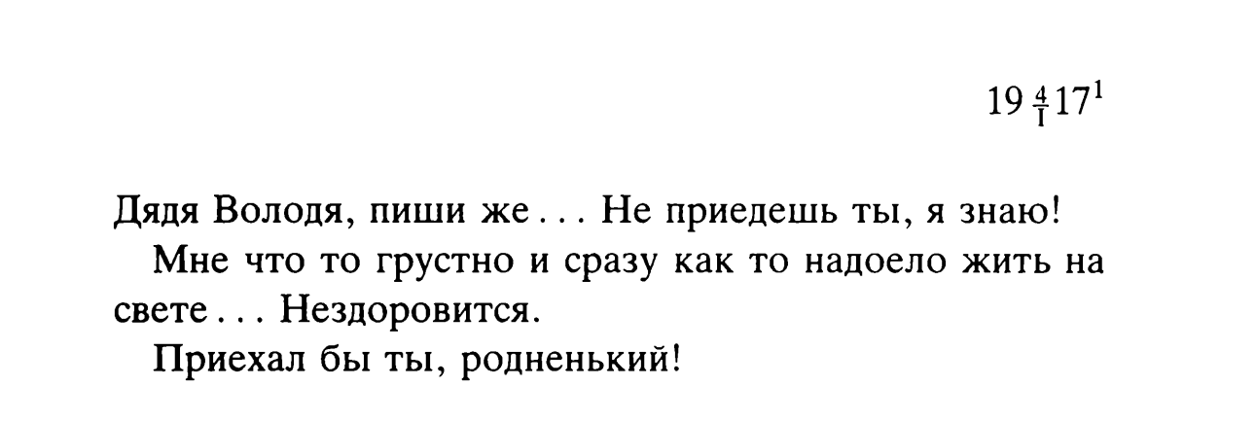

Slide 18
А с Бриками что?
Не муж, не жена, мещанству бой, никто никому ничего не должен..
В общем, тотальная свобода.
Я любила Володю до последней точки, но я ему не давалась. Я всё время увиливала от него. А если бы я вышла за него замуж, нарожала бы детей, то ему стало бы неинтересно, и он перестал бы писать стихи. А это в нём было самое главное. Я ведь всё это знала.
Лиля Брик

Slide 19
Штаты.
1925 год.
На одной из вечеринок он знакомится Элли Джонс (Елизаветой Петровной Зиберт ).
Маяковский из-за незнания языка приглашает её пройтись с собой за подарками для ЖЕНЫ.
Они виделись с Элли каждый день, а за 2 месяца он не написал Лиле ни одной телеграммы.
Он возвращается из Америки, оставив там беременную Элли.

Slide 20
«Я знала, что Маяковский - известный «womanizer», «сердцеед»... То, что я читала из Маяковского, казалось мне таким надуманным, что мне стоило целых часов расшифровать его стихи. Я хотела его спросить: «Как вы можете называть себя поэтом масс, если я - читавшая и Брюсова, и Блока, и Гёльдерлина, и Шиллера, и Гёте, и Теннисона, и Шекспира, и даже Линдсея, и Мопассана, и Гюго в оригинале - с таким трудом понимаю Вас?»
Элли Джонс

Slide 21
15 июня Элли родила девочку.
Дочь Маяковского. Элли не пишет почти ничего, ведь всё могло получить огласку. Она не хочет быть навязчивой, но в мае за месяц до родов Маяковский всё же получает от неё письмо, смысл которого невозможно трактовать двояко.

Slide 22
Через 3 недели необходимо заплатить 600 долларов в госпиталь. Если можете, пришлите по
этому адресу. Думаю, что понимаете моё молчание. Если умру, alright. Если нет, увидимся.
Не то чтобы я не хотел помочь, но объективные обстоятельства не позволяют мне сделать то, чего бы я сам хотел.

Slide 23
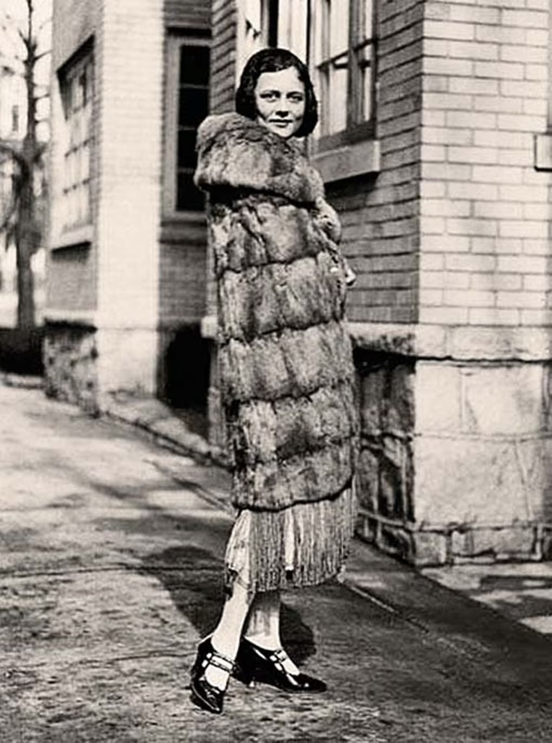
Элли была единственной правда любящей женщиной. Она была самой благородной. Даже когда мама рассказывала своей дочери Элли Патриции Томпсон (при рождении Елена Владимировна Маяковская) о отце, она делала всё, чтобы не осквернить память о поэте и брала ответственность и вину за всё только на себя.

Slide 24
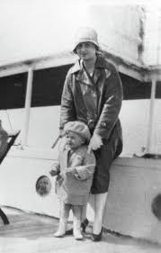
Лазурный берег
1928 год.
Единственный раз в жизни, когда поэт видел дочь.
Спустя 2 года, когда поэт приехал в очередную командировку в Париж. и на улице случайно столкнулся со своей знакомой по Нью-Йорку. Она сообщила Маяковскому, что Элли Джонс с дочкой прямо сейчас проводит время в Ницце в ожидании каких-то документов из Европы, и он немедленно выезжает на Лазурный берег.

Slide 25
Кстати, Лиле Маяковский не пишет об истинных причинах поездки, но указывает, что может задержаться в Ницце вплоть до 4х недель, упоминая неполадки со своим здоровьем.
По воспоминаниям Элли, она увидит его рослую фигуру на набережной.
Они обнимутся и будут так долго стоять.
Потом возьмут дочку за руки и пойдут к нему в гостиницу. Началась гроза. Маяковский оставил их у себя в номере.

Slide 26
Он положил дочь на свою кровать. Он сказал, удивленно посмотрев: "Она дышит."
Мы разговаривали. Потом мы оба легли на кровать, обнялись и заплакали.
Но спустя 3 дня абсолютного счастья, солнечных прогулок и купаний в море Маяковский сбежал прямо по классике: "В Париж по делу срочно”
Но обещав, как водится возможного и невозможного, не задумываясь, как свойственные ему преувеличения могут сказаться на чувствах обычного земного человека, тем более по-настоящему любящего.

Slide 27
«Я по Вас уже весь изсоскучился. Мечтаю приехать к Вам еще хотя б на неделю. Примите? Обласкаете? (...) Целую Вам все восемь лап».
Элли отвечала:
«Конечно, уродище, Вам будут рады! (...) Четыре лапы спят! Поцеловали в правую щеку за или для Володи, в левую для мамы. Потом объясняли долго, чтобы не перепутать, что именно на правой Володин поцелуй. (...) Если не сможете приехать — знайте, что в Ницце будут две очень огорченные Элли — и пишите нам часто. Пришлите комочек снега из Москвы. Я думаю, что помешалась бы от радости, если бы очутилась там. Вы мне опять снитесь все время!» («Вторая Элли» - это Патрисия, напомним, ее первое имя было Хелен, по-русски - Елена).

Slide 28
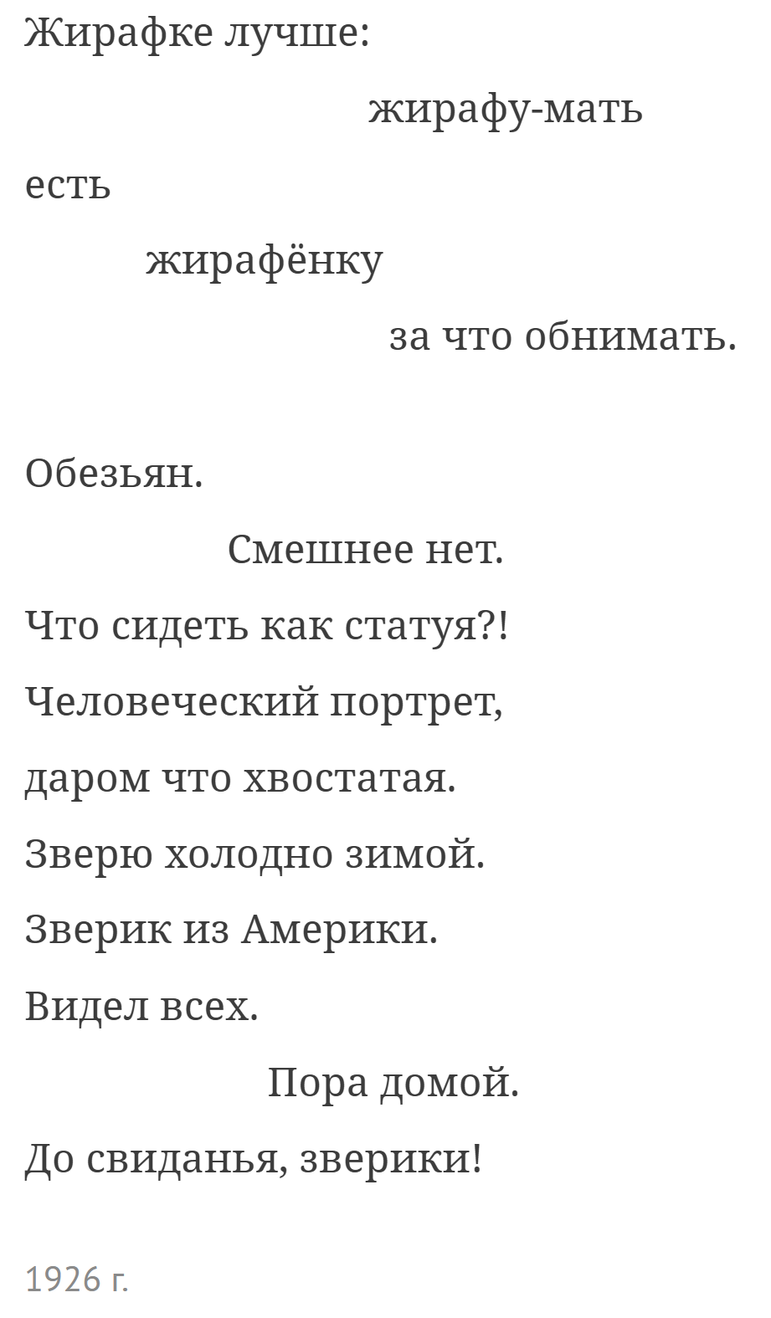
Что ни страница, то слон, то львица

Slide 29


Slide 30
НО это далеко не всё
Софья Шамардин’а - одна из первых влюбленностей. 17-18 лет
Мария Денисова - ей было посвящено облако в штанах
Татьяна Яковлева - «Ты одна мне ростом вровень»
Наталья Брюханенко - «Хотите — буду любить вас на втором месте»
Вероника Полонская - последняя любовь

Slide 31
«Я никогда не прощу Володе двух вещей. Он приехал из-за границы и стал в обществе читать новые стихи, посвященные не мне, даже не предупредив меня. И второе — это как он при всех и при мне смотрел на вас, старался сидеть подле вас, прикоснуться к вам».
Лиля после смерти Маяковского Полонской

Slide 32
Почему лиля такая?
Лиля умная женщина, которая если бы у неё был хороший человек, она была бы хорошей женщиной.
Но рядом был циник и она стала такой же.

Slide 33
Вероника Полонская
«Первое время, когда только начался наш роман, я иногда чувствовала, что Владимир Владимирович возвращался мыслями к Татьяне Яковлевой. Порой он грустил, это ощущалось во всем его внешнем облике, ведь рана была еще свежа».

Slide 34
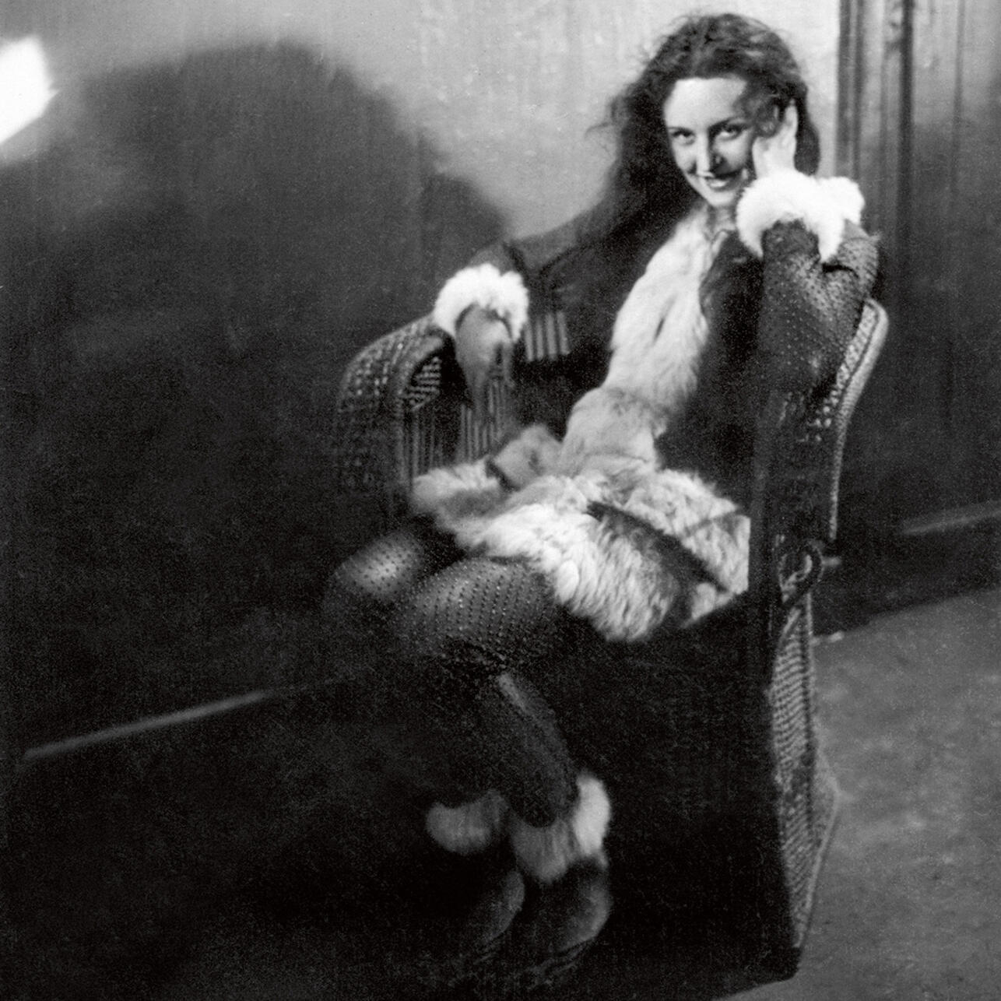
С Владимиром Маяковским Вероника Витольдовна познакомилась именно благодаря кинематографу. В 1928 году Лиля Юрьевна Брик и режиссер Виталий Жемчужный (1898—1966) задумали снимать фильм «Стеклянный глаз». Для картины нужна была роковая красавица. А в Веронику Полонскую в то время был влюблен почти весь мужской состав МХАТа. Слухи о манкости Полонской ходили по всей Москве, и Лиля Юрьевна пригласила красавицу Веронику на главную роль.

Slide 35
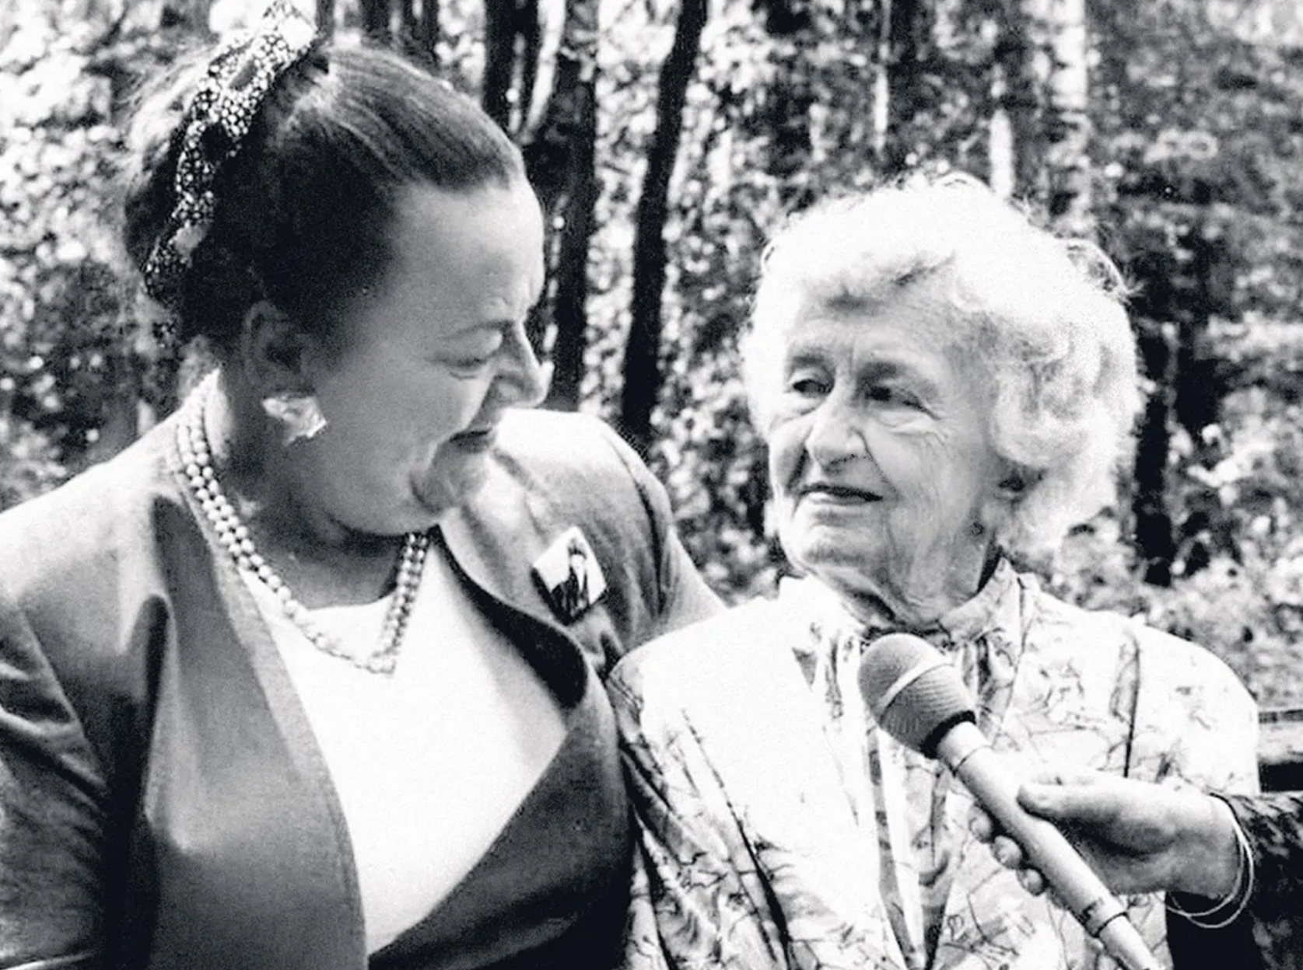

Slide 36
-За ураган замуж не выходят
Муж Евгении Ланг
«Он такой колоссальный, и физически, и морально, что после него — буквально пустыня. Это первый человек, сумевший оставить в моей душе след...»
Татьяна Яковлева
-Страдать Володе полезно, он помучается и напишет хорошие стихи.
Лиля Брик

Slide 37

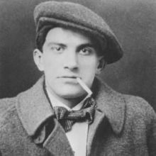

Спасибо

Slide 38
Библиография
Website (Blog Post):
Yana2208. "Почему Владимир Маяковский жил одной семьей с супругами Брик: Скандальная история любви «рупора революции»." Kulturologia.ru. September 3, 2022. https://kulturologia.ru/blogs/030922/54122/. Accessed February 8, 2026.
Digitized Book / PDF:
Jangfeldt, Bengt, ed. "Dorogoj djadja Volodja...": Perepiska Mayakovskogo i El'zy Triole 1915–1917 ["Dear Uncle Volodja...": Correspondence between Mayakovsky and Elsa Triolet 1915–1917]. Stockholm: Almqvist & Wiksell International, 1990. https://vtoraya-literatura.com/pdf/mayakovsky-triole_perepiska_1915-1917_1990__ocr.pdf. Accessed February 8, 2026.
Website (News Article):
Korsakov, Denis. "Американская дочь Маяковского: поэт видел ее единственный раз, на Лазурном берегу — и потом мучительно о ней тосковал." Komсомольская правда. October 16, 2025. https://www.kp.ru/daily/27729/5156551/. Accessed February 9, 2026.
Website (Magazine Article):
Shamardina, Sofya, and Maria Denisova. "Любовные похождения Маяковского: тройничок, аборты, дети, самоубийство и та самая Лиля Брик." TechInsider.ru. n.d. https://www.techinsider.ru/popmem/1550198-lyubovnye-pohozhdeniya-mayakovskogo-troynichok-aborty-deti-samoubiystvo-i-ta-samaya-lilya-brik/. Accessed February 9, 2026.
Website (Quote Page):
Dyadichev, Vladimir. "«Я никогда не прощу Володе...»" In Lilya Brik. Lyubimaya zhenshchina Vladimira Mayakovskogo. LiveLib.ru. n.d. https://www.livelib.ru/quote/42532352-lilya-brik-lyubimaya-zhenschina-vladimira-mayakovskogo-v-n-dyadichev. Accessed February 12, 2026.
Website (Primary Source / Wikisource):
Polonskaya, Veronika. Vospominaniya o V. Mayakovskom [Memoirs about V. Mayakovsky]. Russkaya Wikisource. n.d. https://ru.wikisource.org/wiki/Воспоминания_о_В.Маяковском(Полонская). Accessed February 14, 2026.
Website (Cultural Portal):
"Замуж за Маяковского: список тех, кто отказался." Culture.ru. Ministry of Culture of the Russian Federation. n.d. https://www.culture.ru/materials/124032/zamuzh-za-mayakovskogo-spisok-tekh-kto-otkazalsya. Accessed February 14, 2026.
Website (Museum Virtual Exhibition):
"Царица или прачка? Музы Маяковского." Muzei Mayakovskogo. n.d. https://muzeimayakovskogo.ru/exhibitions/virtualnye/tsaritsa-ili-prachka-muzy-mayakovskogo/. Accessed February 18, 2026.
Website (Digitized Book / Memoir):
Brik, Lilya Yuryevna. Pristrastnye rasskazy [Passionate Stories]. Originally published in O. M. Brik: materialy k biografii, edited by A. Valyuzhenich. Akmola: Niva, 1933. Digitized edition. LitLife.club. https://litlife.club/books/197728/read?page=3. Accessed February 18, 2026.

